Slide 1
Förderung der Sprachkompetenz in Moselle, im Saarland und in Rheinland-Pfalz Développement de la compétence linguistique en Moselle, Sarre et Rhénanie-Palatinat Mehr Sprachen, mehr Freunde! Mehr Sprachen, mehr Zukunftschancen Davantage de langues, davantage d’amis ! davantage de langues, davantage de chances d’avenir Zweisprachige Erziehung und Bildung durch Muttersprachler ab der frühen Kindheit Education bilingue et enseignement dispensé par des locuteurs natifs dès la petite enfance
TRILINGUA

Slide 2
Ziele der zweisprachigen Bildung und Erziehung
Sprachvermittlung und den Erwerb kultureller Kompetenzen durch Immersion
Transmission de la langue et acquisition de compétences culturelles par immersion
Angebote in den schulischen Alltag der Kinder integriert
Sprachbegegnung, Sprachverarbeitung und Sprachanwendung in sprachlicher und kultureller Authentizität
als Chance für kulturelle Integration und beruflichen Perspektivaufbau in der Region

Slide 3
In der Großregion
Moselle, Rheinland-Pfalz, Saarland
ab Schuljahr 2008/09 bis 2013/14
7 Partner
Beteilgte KiTas und Grundschulen/FGTS: - KiTas: 16 in Moselle, 19 im Saarland, 9 in Rheinland-Pfalz - Grundschulen: 11 in Moselle, 13 im Saarland, 3 in Rheinland-Pfalz
66 beschäftigte Muttersprachler in 2013
Maßnahmen: Weiterbildung/ pädagogische Angebote/ Projekte/ pädagogische Lehr- und Lernmittel/ Konferenzen/ Foren/ Vorträge/ Workshops/ Partnertreffen/ Austausche

Slide 4
Im Saarland
13 Trilingua-Standorte und
19 zweisprachige Projekt-KiTas/ insgesamt 46 kooperierende KiTas
Im Landkreis Merzig-Wadern
7 Trilingua-Standorte
über 400 Kinder der 1. und 2. Klasse
Kooperation mit 19 KiTas aus dem jeweiligen Einzugsbereich
Weitere 27 Kindertageseinrichtungen setzen Konzept der zweisprachigen Bildung und Erziehung um
Zweisprachiges Angebot im Elementarbereich für über 1000 Kinder
Beschäftigung von über 20 französischen Sprachassistentinnen

Slide 5
Konzept
nachhaltiger und kontinuierlicher Erwerb sprachlicher und kultureller Kompetenzen
erfolgreiche Gestaltung von Übergangen
Einbeziehen bereits erworbener Sprachkompetenzen
Erweiterung der Kompetenzen
Übertragbarkeit der Spracherwerbskompetenz

Slide 6
Maßnahmen
Sprachvermittlung ab der frühen Kindheit bis zum Sekundarbereich
Neugierde auf Frankreich wecken und erhalten
Lernbereitschaft wecken
Sprache und Lebensart des Nachbarn kennen lernen und erlebbar machen
Erwerb sprachlicher und kultureller Kompetenzen

Slide 7
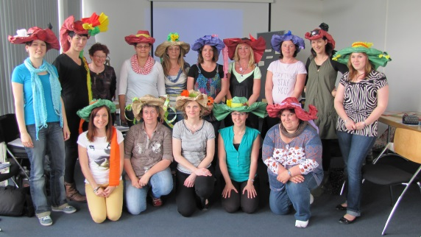
Aufgaben
kontinuierliche immersive Sprachangebote für die 1. Und 2. Klasse
Förderung der emergenten interkulturellen Kompetenz
Elternarbeit
Öffentlichkeitsarbeit
Qualifizierung, Fort- und Weiterbildung
Fortbildung in der CEB

Slide 8
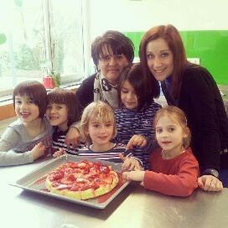
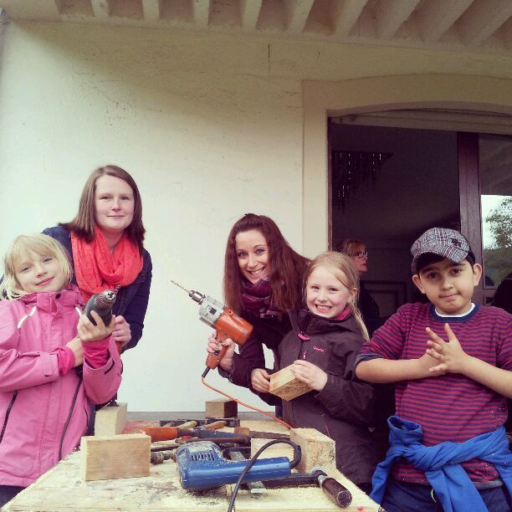
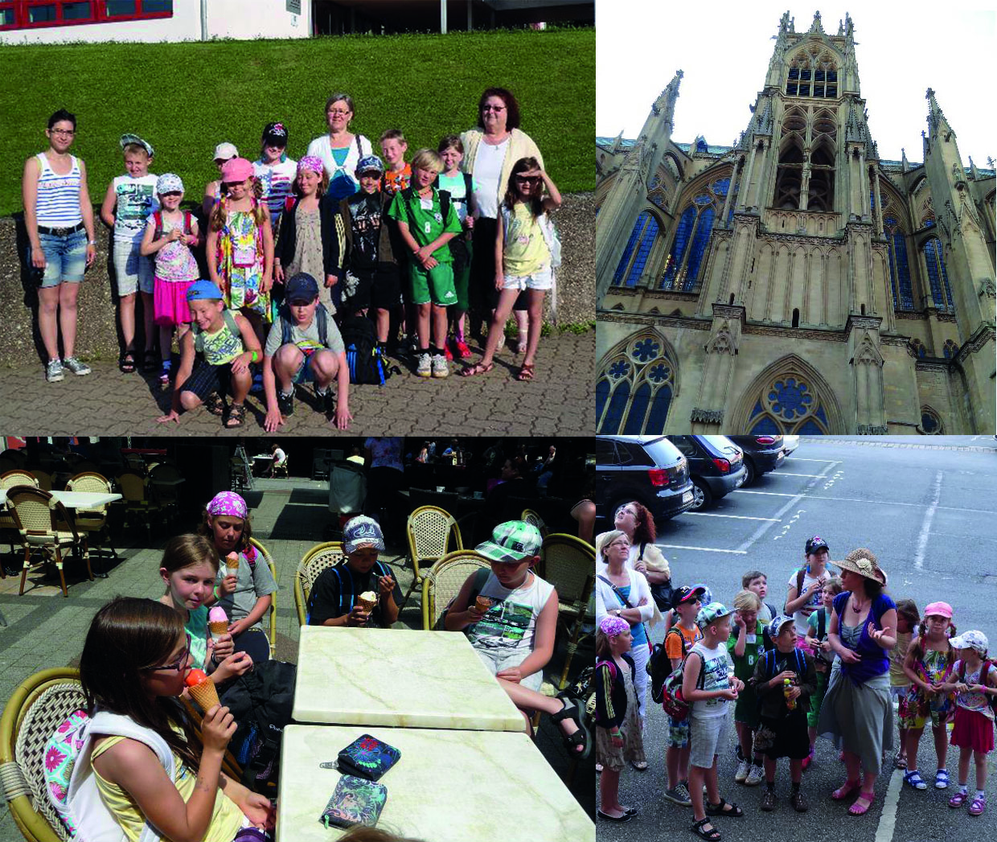
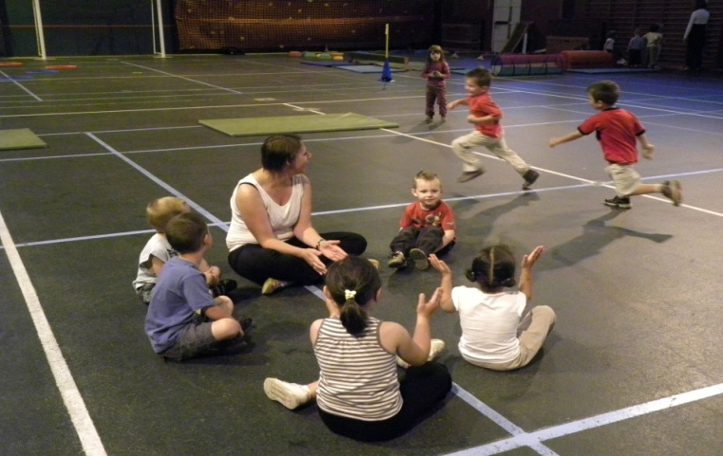
Angebote und Aktionen
Arbeitsgemeinschaften
Neugierde auf das Nachbarland wecken und erhalten,
eine positive Emotionalität und Freude schaffen
Orientierung an der Lebenswelt und dem Alltag der Kinder
alltags integrierbare und wiederholbare Methoden nutzen
gelebte Nähe und Grenznähe einbeziehen
Projektarbeit FGTS St. Ingbert
FGTS Brotdorf in Metz
Jeux d´enfanfs FGTS Losheim

Slide 9
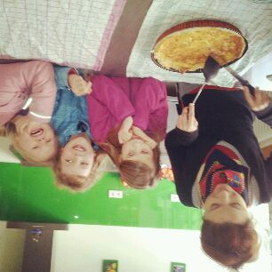
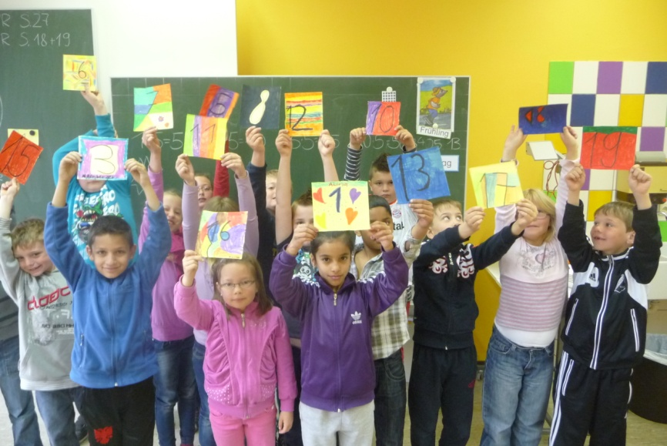
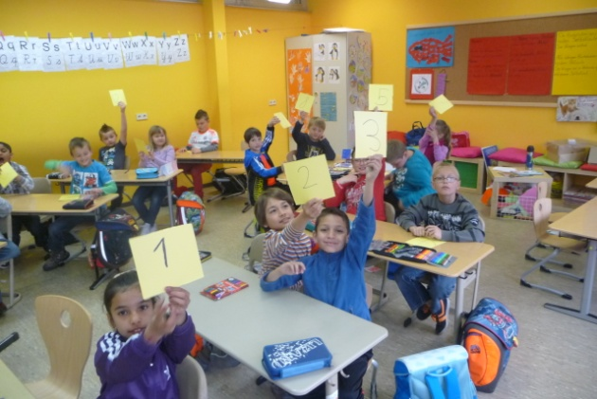
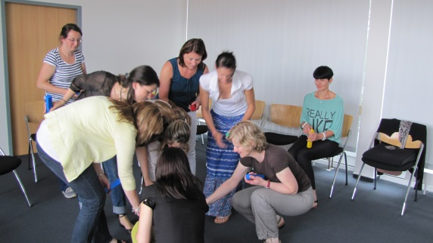
Umsetzung
Projekte
Sprachangebote in Kleingruppen, in Assistenz und im Tandem
Projekte
Arbeitsgemeinschaften
Partnertreffen/ Aktionstage und Austauschtage
Besuche in Partnerschulen
Besuche in Frankreich
Feste, Aufführungen bei Schulfesten
Beteiligung bei öffentlichen Veranstaltungen
Wettbewerbe
Sprachkurse
Elternarbeit
Qualifizierung
Sprachangebote
Kleingruppenarbeit
Fortbildung

Slide 10
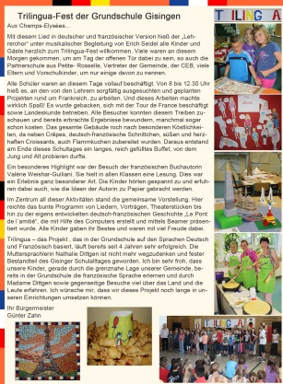
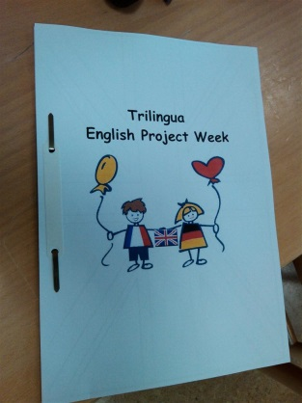
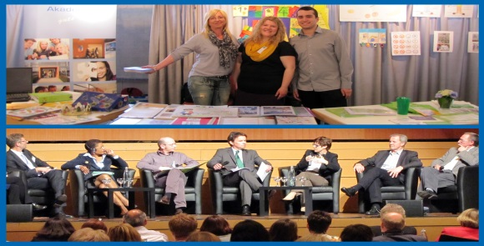
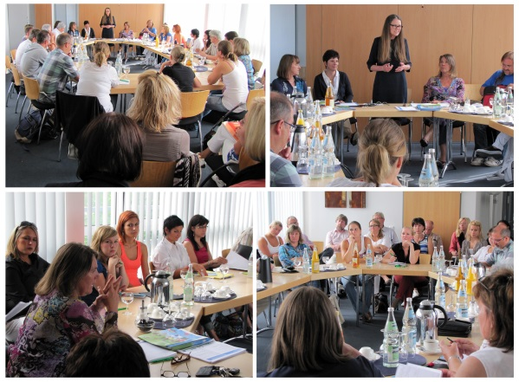
Vielzahl und Vielfalt von Aktionen
Trilingua-Fest Gisingen
Englisch-Projekt
Kongress 2013
Elysée-Projekt FGTS ST. Josef, Merzig
Infoveranstaltungen

Slide 11
Zahlen für die Großregion
mehr als 5.000 Kinder- SchülerInnen pro Schuljahr
viele gemeinsame Aktionen aller Partner
Auswahl zwischen 50 Fortbildungstagen/pro Schuljahr
Beschäftigung von 69 Muttersprachler in 2013
Gesamt-Etat für die Umsetzung = 8.7 Millionen in der Periode von 2008-2014

Slide 12
Zahlen für das Saarland
13 Standorte
mehr als 750 Kinder in Klasse 1. und 2.
46 Kooperationen mit KiTas
Über 1300 Kinder im Elementarbereich
Über 1500 Erziehungsberechtigte
Insgesamt über 160 zweisprachige Einrichtungen im Elementarbereich
Über 120 beschäftigte Muttersprachler

Slide 13
Zahlen für den Landkreis Merzig-Wadern
pro Schuljahr mehr als 400 Schüler der 1. und 2. Klasse der Grundschulen
mehr als 300 Kinder der vier Klassenstufen im Nachmittagsbereich
Mehr als 800 Kinder im Elementarbereich
mehr als 1000 Erziehungsberechtigte
Arbeitsstellen für mehr als 20 französische Muttersprachler
ermöglicht über 20 Muttersprachler den Erwerb eines anerkannten Berufsabschlusses
ermöglicht über 20 Muttersprachler eine Beschäftigung als päd. Fachkraft in allen saarländischen Kindertageseinrichtungen

Slide 14
Möglichkeiten
früher Erwerb sprachlicher und interkultureller Kompetenzen
Qualifizierung
berufliche Mobilität
Chancen für die Entwicklung der Grenzregion

Slide 15
Zukunft
Fortsetzung der erfolgreichen Arbeit
Kinder in der Region selbstverständlich in zwei Kulturen und Sprachen leben
vielfältige Möglichkeiten und Chancen des „Grenzraumes“

Slide 16
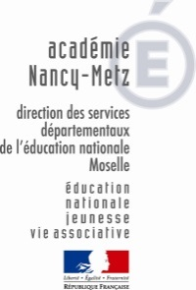
Partner und Finanzierung

